Slide 1
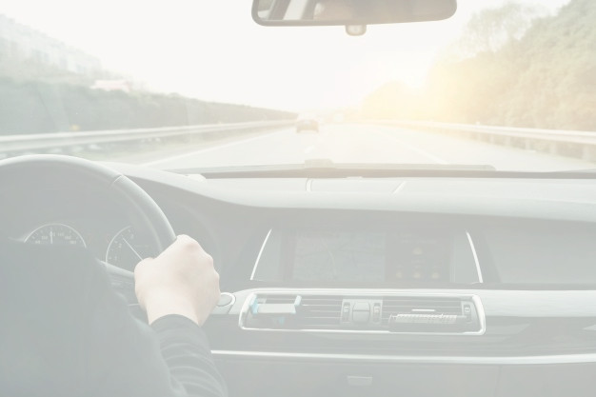

SafeDriver
Projekt aplikacji mobilnej dbającej o bezpieczeństwo kierowcy
Postępy prac
Programowanie aplikacji mobilnych 2017/2018
E5C1S1
Patrycja Mirkowska Mateusz Obolewicz Maciej Wojtasiak

Slide 2
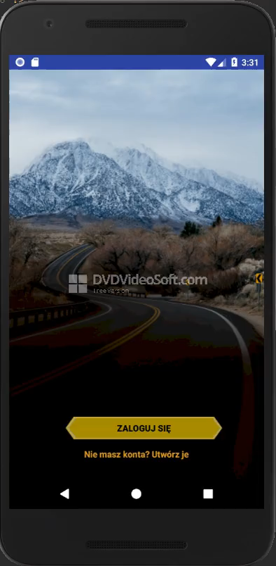
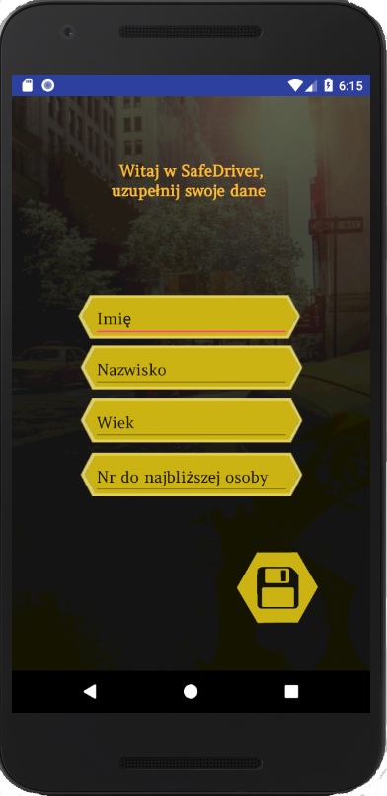
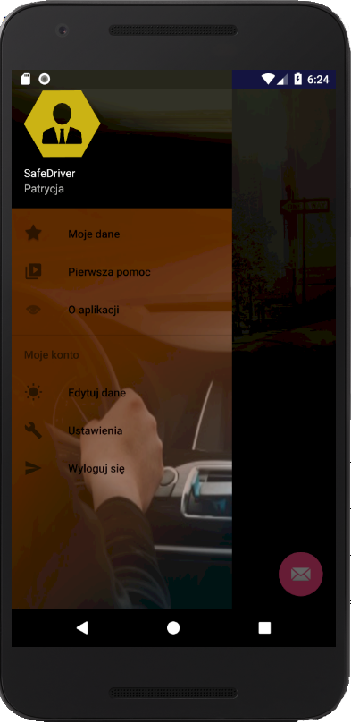
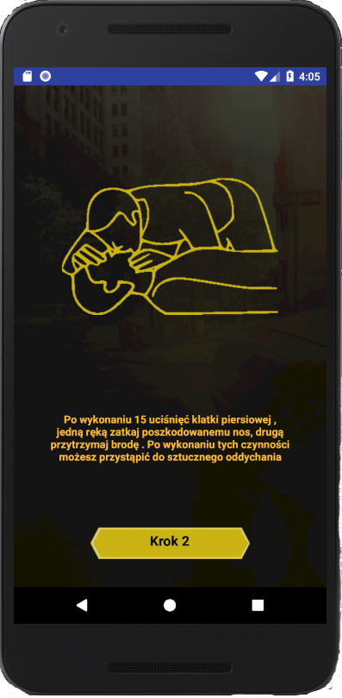
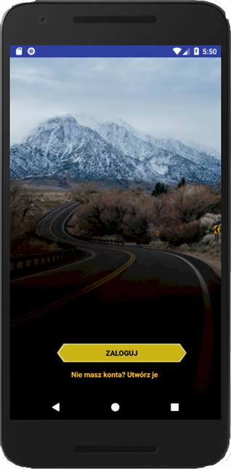
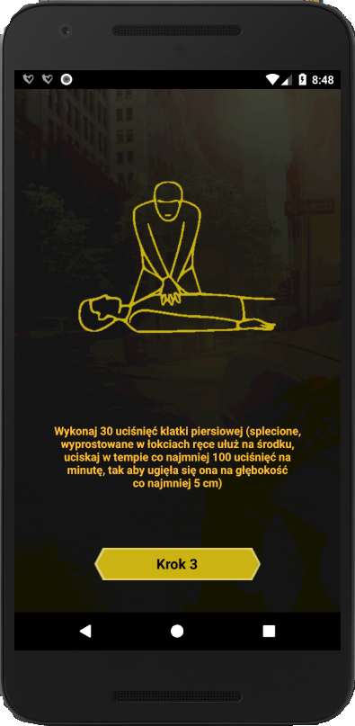
Interfejs & animacje

Slide 3
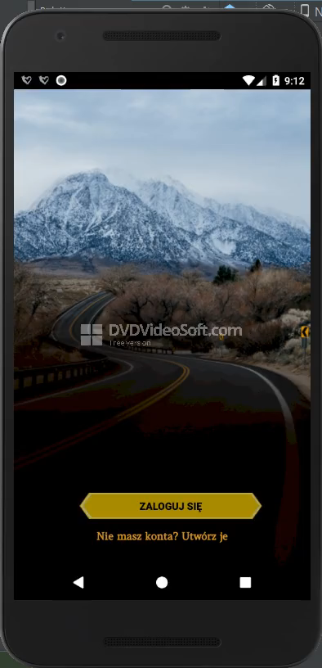
Procedura logowania
Sprawdzanie poprawności wpisywanych danych,
Wpisywanie danych do pamięci (SharedPreferences),

Slide 4
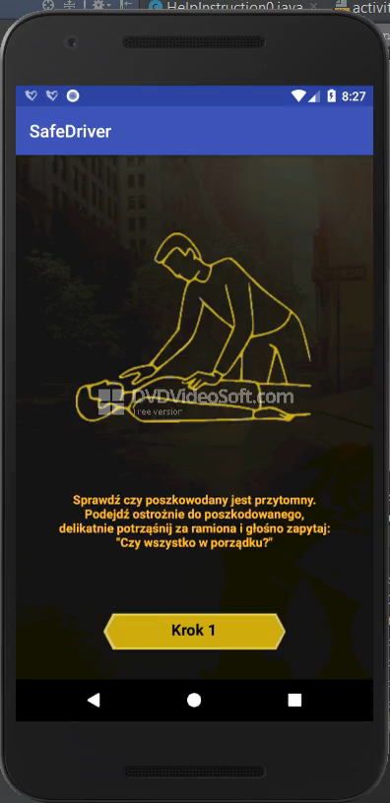
Pierwsza pomoc
Instrukcje tekstowe wyświetlane na ekranie,
Instrukcje głosowe (Google text tospeech)

Slide 5
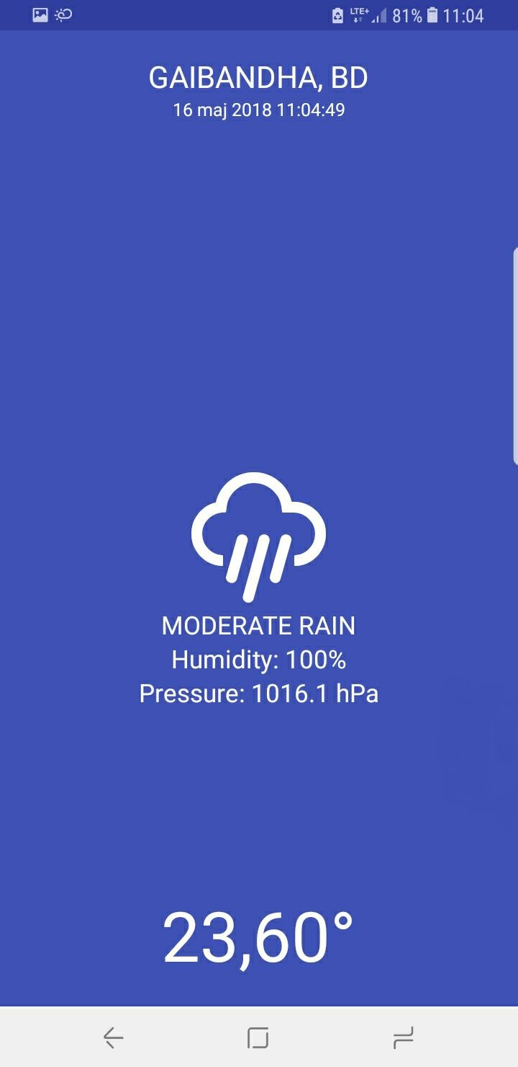
Panel pogodowy
Dane pobierane ze strony openweathermap.com
Śledzenie i kontrolowanie sposobu korzystania z interfejsu API za pomocą API KEY przydzielonego dla konta indywidualnego użytkownika ze strony openweathermap.com

Slide 6

Panel pogodowy
Użycie klasy HttpURLConnection do zdalnego żądania. API OpenWeatherMap, która oczekuje klucza API w nagłówku HTTP o nazwie klucz X-api. Jest to określone w naszym żądaniu przy użyciu metody setRequestProperty.

Slide 7
Dziękujemy za uwagę

